Slide 1

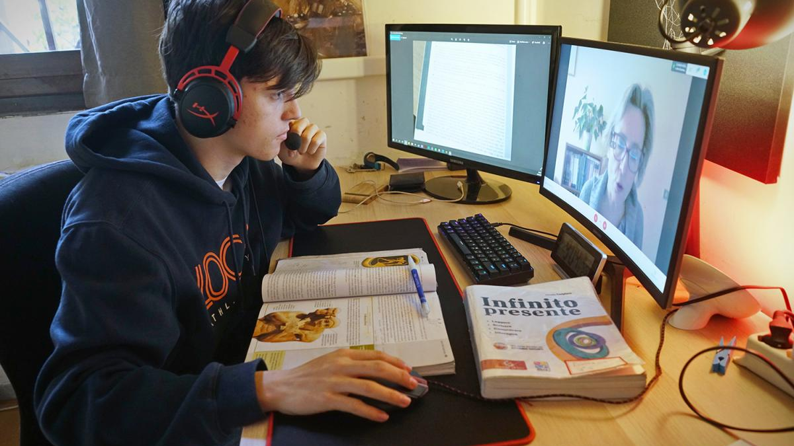
PATARIMAI MOKANTIS NUOTOLINIU BŪDU

Slide 2
1. PLANUOK SAVO DIENĄ
RYTE PASKIRK LAIKĄ, KADA RUOŠI PAMOKAS, ATLIKSI ĮVAIRIAS UŽDUOTIS IR PAN.
DIRBDAMAS NEPAMIRŠK KAS PUSVALANDĮ DARYTI PERRTRAUKĖLES, PER KURIAS ATSISTOSI, PAJUDĖSI, PAILSINSI AKIS.
DIENĄ TURI SKIRTI LAIKO BENDRAVIMUI SU ĮVAIRIŲ DALYKŲ MOKYTOJAIS, PAMOKOMS (SUSITARSI INDIVIDUALIAI).
NUSISTATYK, KIEK LAIKO PER DIENĄ SKIRSI SAVO POMĖGIAMS, KASDIENEI BUITIES RUOŠAI, POKALBIAMS SU DRAUGAIS IR ŠEIMA.
PLANUOK LAIKĄ, KADA IŠEISI Į LAUKĄ PASIVAKŠČIOTI (AIŠKU, VIENAS AR SU SAVO ŠEIMA IR TEN, KUR MAŽAI ŽMONIŲ).

Slide 3
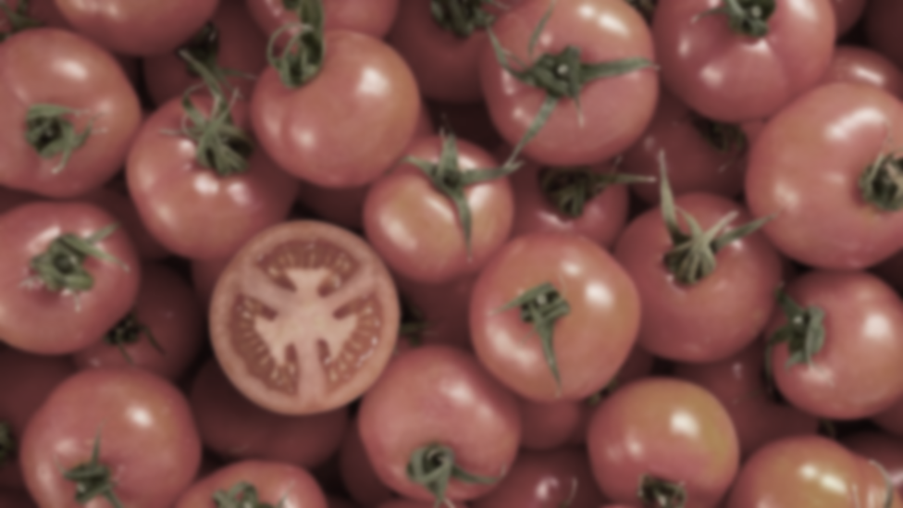
2. TINKAMAI PLANUOK SAVO VEIKLĄ (KAIP MOKYSIES)
NEDARYK VISŲ UŽDUOČIŲ PER VIENĄ DIENĄ NUSISTATYK
VIENĄ, PAČIĄ SVARBIAUSIĄ UŽDUOTĮ
DVI MAŽIAU SVARBIAS, BET REIKALINGAS
DVI, TRIS, KURIAS BŪTŲ GERAI PADARYTI, BET... (“good to have”)
PLANUODAMAS VEIKLĄ GALI NAUDOTIS POMODORO TECHNIKA (TAIP VADINASI, NES SUGALVOJO VIENAS ITALAS)

Slide 4
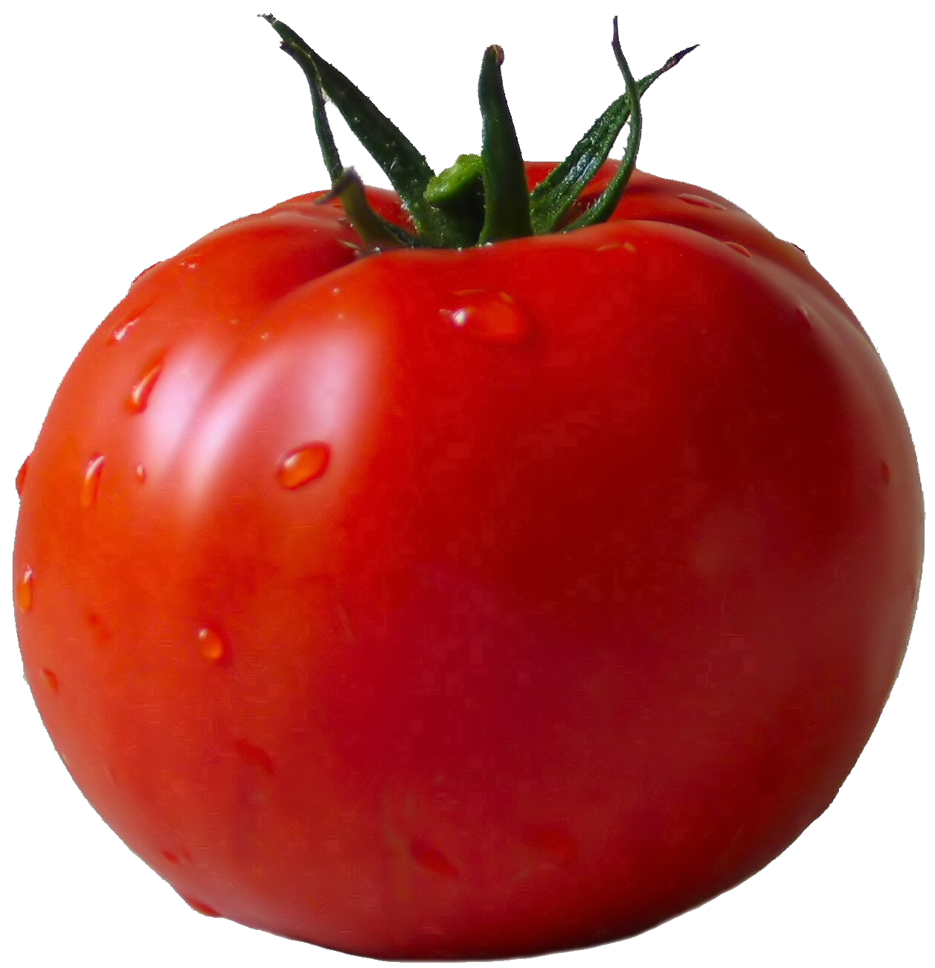
2.1. POMODORO TECHNIKA
NUSISTATYK, KOKIAIS LAIKO INTERVALAIS DIRBSI (10, 15, 20, 25 MIN.).
NUSISTATYTI LAIKO INTERVALAI – NEPERTRAUKIAMI!
NUSPRĘSK, KĄ KONKREČIAI (KOKIO DALYKO UŽDUOTIS IR PAN.) PER VIENĄ LAIKO INTERVALĄ DARYSI.
SUPLANUOK, KIEK TOKIŲ „POMIDORŲ“ REIKĖS VIENAI UŽDUOČIAI ATLIKTI.
TURĖK LAIKMATĮ SU NUSTATYTU PASIRINKTU LAIKO INTERVALU.
PO KIEKVIENO LAIKO INTERVALO – TRUMPA, NE ILGESNĖ NEI 5 MIN. PERTRAUKA (SKIRTA PROTO, AKIŲ, KŪNO POILSIUI).
BŪTINAI UŽRAŠUOSE/DIENOTVARKĖJE PASIŽYMĖK BAIGTĄ „POMIDORĄ“

Slide 5
2.2. KODĖL ŠI TECHNIKA NAUDINGA?
ŽYMIAI DIDESNĖ KONCENTRACIJA, SUSIKAUPIMAS, KAI ŽINAI, KAD TURI INTENSYVIAI DIRBTI PASIRINKTĄ LAIKO TARPĄ.
MAŽIAU STRESO, KAD NEPADARYSI VISŲ UŽDUOČIŲ, MAŽIAU BLAŠKYSIESI NUO VIENO DALYKO PRIE KITO.
GALI APDOVANOTI SAVE UŽ KIEKVIENĄ „POMIDORĄ“ – ATLIKTĄ UŽDUOTĮ.
PATIRSI PASITENKINIMO SAVIMI JAUSMĄ (TU PATS VISKĄ PLANUOJI IR PADARAI).
TIKRAI ATLIKSI DAUG UŽDUOČIŲ!

Slide 6
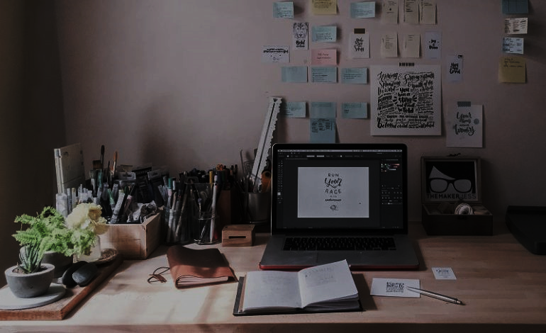
3. DARBO VIETA IR APLINKA
BŪTINAI TURI TURĖTI NUOLATINĘ DARBO VIETĄ IR TIK TEN ATLIKTI UŽDUOTIS.
DARBO VIETA NEGALI BŪTI LOVA!
DARBO METU DARBO VIETOJE NETURĖTŲ BŪTI JOKIŲ PAŠALINIŲ TRUKDŽIŲ – INTERNETAS IR KOMPIUTERIS TIK UŽDUOTIMS ATLIKTI, JOKIŲ POKALBIŲ TUO METU VYKTI NEGALI, TELEFONAS IŠJUNGTAS (KAS MĖGSTA – GALI KLAUSYTIS MUZIKOS);
– ANT DARBO STALO TIK VANDUO, JOKIO MAISTO AR KITŲ DAIKTŲ (KUR NORS NETOLI GALI BŪTI PASIDĖJĘS SVEIKŲ UŽKANDŽIŲ, KAD ATSISTOTUM, PAJUDĖTUM NORĖDAMAS JŲ PASIIMTI).

Slide 7
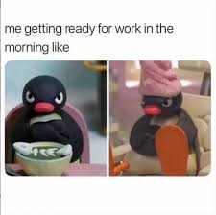
4. PASIRENGIMAS DARBUI
KAI DIRBI, ATLIEKI UŽDUOTIS, TINKAMAI APSIRENK (TARSI EITUM Į MOKYKLĄ), NEDERĖTŲ VISĄ DIENĄ VAIKŠČIOTI SU PIŽAMA, NES ESI NAMIE.
REIKIA SUSITARTI SU TĖVELIAIS, BROLIAIS, SESERIMIS DĖL NAUDOJIMOSI KOMPIUTERIU LAIKO (KIEKVIENAS DARBO DIENĄ TURI TURĖTI NUSTATYTĄ NUOLATINĮ LAIKĄ).
NEPAMIRŠK ASMENS HIGIENOS, NESVARBU, KAD TAVĘS NIEKAS NEMATO.
TINKAMAI MAITINKIS – DAUG DARŽOVIŲ, VAISIŲ, MAŽAI SALDUMYNŲ, VENK ŠLAMTMAISČIO.
GERAI IŠSIMIEGOK (KAIP IR EIDAMAS Į MOKYKLĄ, EIK MIEGOTI IR KELKIS TUO PAČIU LAIKU, NENAKTINĖK).

Slide 8

5. SUSITARIMAI DĖL BENDRAVIMO VIRTUALIOJE ERDVĖJE
VADINAMIEJI „CHAT’ai“ , PER KURIUOS BENDRAUSI IR SU KLASĖS DRAUGAIS, IR SU MOKYTOJAIS, SKIRTI POKALBIAMS APIE PAMOKĄ, DĖL KURIOS IR SUSITINKATE VIRTUALIAI, TAD TUŠČIŲ PAPLEPĖJIMŲ, “LAIK’ų” IR VISOKIŲ EMOJI TEN NETURĖTŲ BŪTI, TIK KONKRETŪS KLAUSIMAI APIE DALYKĄ.
RAŠYTI TAISYKLINGA LIETUVIŲ KALBA! SU VISOMIS NOSINĖMIS, VARNELĖMIS, TAŠKELIAIS IR KABLELIAIS. MOKOTĖS RAŠYDAMI!

Slide 9
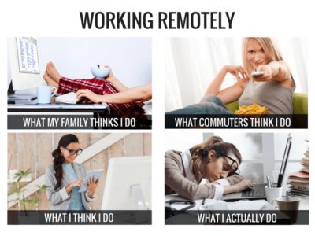
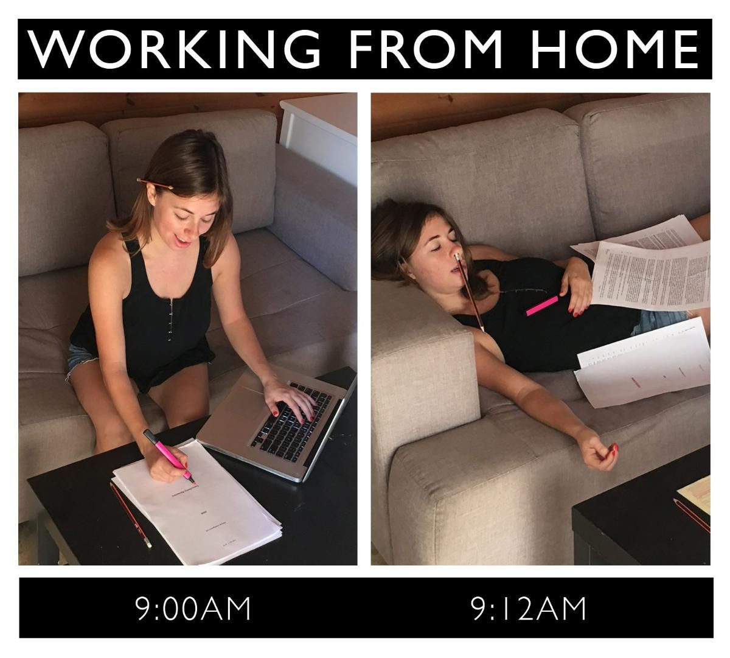
☺
GALBŪT TAIP DIRBTI PAVYKS NE IŠ KARTO, TAIGI BŪK ATLAIDUS SAU, BET NE PER DAUG!
MOKOMĖS VISI – IR MOKINIAI, IR MOKYTOJAI.
NEBIJOK PAKLAUSTI MOKYTOJO, JEI KO NESUPRATAI, JIS TIKRAI TAU PAAIŠKINS IR ATSAKYS Į VISUS KLAUSIMUS.
SĖKMĖS! TIK VISI KARTU ĮVEIKSIME VISUS SUNKUMUS!

